Slide 1
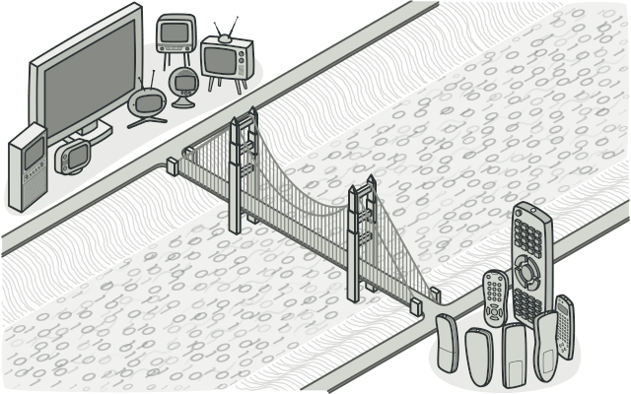
Bridge Pattern
Decouple an abstraction from its implementation so that the two can vary independently

Slide 2
Khái niệm
Bridge Pattern là một trong những Pattern thuộc nhóm cấu trúc (Structural Pattern). Ý tưởng của nó là tách tính trừu tượng (abstraction) ra khỏi tính hiện thực (implementation) của nó. Từ đó có thể dễ dàng chỉnh sửa hoặc thay thế mà không làm ảnh hưởng đến những nơi có sử dụng lớp ban đầu.

Slide 3
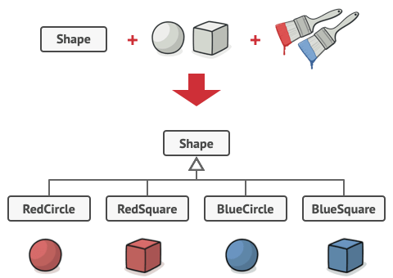
Đặt vấn đề
Shape include: Circle & Square
Bạn muốn sơn cho Shape
Chúng ta sẽ làm gì khi có thêm một màu mới hay một shape mới được bổ sung vào?

Slide 4
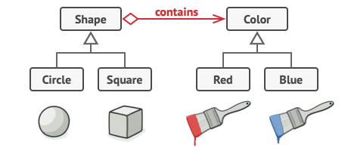
Giải pháp
Chuyển từ kế thừa sang quan hệ thành phần
Các lớp ban đầu sẽ tham chiếu đến một đối tượng ở hệ thống phân cấp mới, thay vì có tất cả các trạng thái của nó trong cùng một lớp

Slide 5
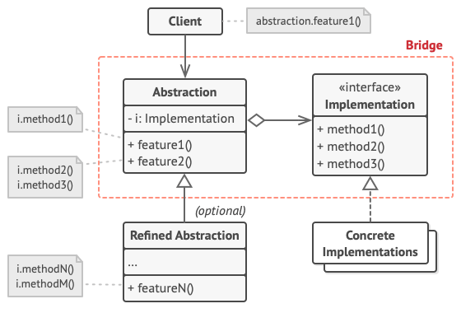
Cấu trúc

Slide 6
Trong đó:
Client: đại diện cho khách hàng sử dụng các chức năng thông qua Abstraction.
Abstraction: định ra một abstract interface quản lý việc tham chiếu đến đối tượng hiện thực cụ thể (Implementor).
Refined Abstraction (AbstractionImpl): hiện thực (implement) các phương thức đã được định ra trong Abstraction bằng cách sử dụng một tham chiếu đến một đối tượng của Implementer.
Implementor: định ra các interface cho các lớp hiện thực. Thông thường nó là interface định ra các tác vụ nào đó của Abstraction.
ConcreteImplementor: hiện thực Implementor interface.

Slide 7
Cách triển khai
Xác định các tập khái niệm độc lập trong mô hình lớp
Xác định những hoạt động mà client cần và định nghĩa chúng trong base abstract class
Xác định các hoạt động có sẵn trên tất cả các đối tượng. Khai báo implementation interface
Tạo ra các lớp thực hiện theo implementation interface
Trong đối tượng abstract tạo một tham chiếu đến implementation interface
Định nghĩa refned abstraction với mogic mà bạn cần để mở rộng
Client chỉ cần pass implementation obj vào contructor của abstraction và không cần quan tâm đến implementation ( chỉ làm việc với abstraction)
Notes:
Những khái niệm độc lập có thể là: trừu tượng / nền tảng, miền / cơ sở hạ tầng, front-end / back-end, hoặc giao diện / thực hiện.

Slide 8
Khi nào thì sử dụng Bridge pattern?
Khi bạn muốn tách ràng buộc giữa Abstraction và Implementation, để có thể dễ dàng mở rộng độc lập nhau.
Sử dụng khi bạn cần mở rộng các lớp theo nhiều hướng khác nhau.
Sử dụng khi bạn muốn thay đổi implement trong quá trình runtime.
Notes:
có một số biến thể của một số chức năng

Slide 9
Lợi ích khi sử dụng Bridge pattern
Giảm sự phục thuộc giữa abstraction và implementation (loose coupling)
Giảm số lượng những lớp con không cần thiết
Code sẽ gọn gàn hơn và kích thước ứng dụng sẽ nhỏ hơn
Dễ bảo trì hơn
Dễ dàng mở rộng về sau
Cho phép ẩn các chi tiết implement từ client
Notes:
Bạn có thể làm cho mã phức tạp hơn bằng cách áp dụng mẫu cho một lớp gắn kết cao

Slide 10
Quan hệ với các mẫu khác
Bridge thường được thiết kế từ trước, cho phép bạn triển khai các phần của ứng dụng một cách độc lập với nhau. Mặt khác, Adapter thường được sử dụng với một ứng dụng hiện có để làm cho một số lớp không tương thích khác hoạt động với nhau một cách trơn tru
Có thể sử dụng Abstract Factory cùng với Bridge. Việc ghép nối này rất hữu ích khi một số thành phần trừu tượng được xác định bởi Bridge chỉ có thể hoạt động với cách triển khai cụ thể. Trong trường hợp này, Abstract Factory có thể đóng gói các quan hệ này và ẩn đi sự phức tạp ở phía Client
Bạn có thể kết hợp Builder với Bridge : class Director đóng vai trò trừu tượng (abstraction), trong khi các builders khác nhau đóng vai trò triển khai (implementation).

